Slide 1
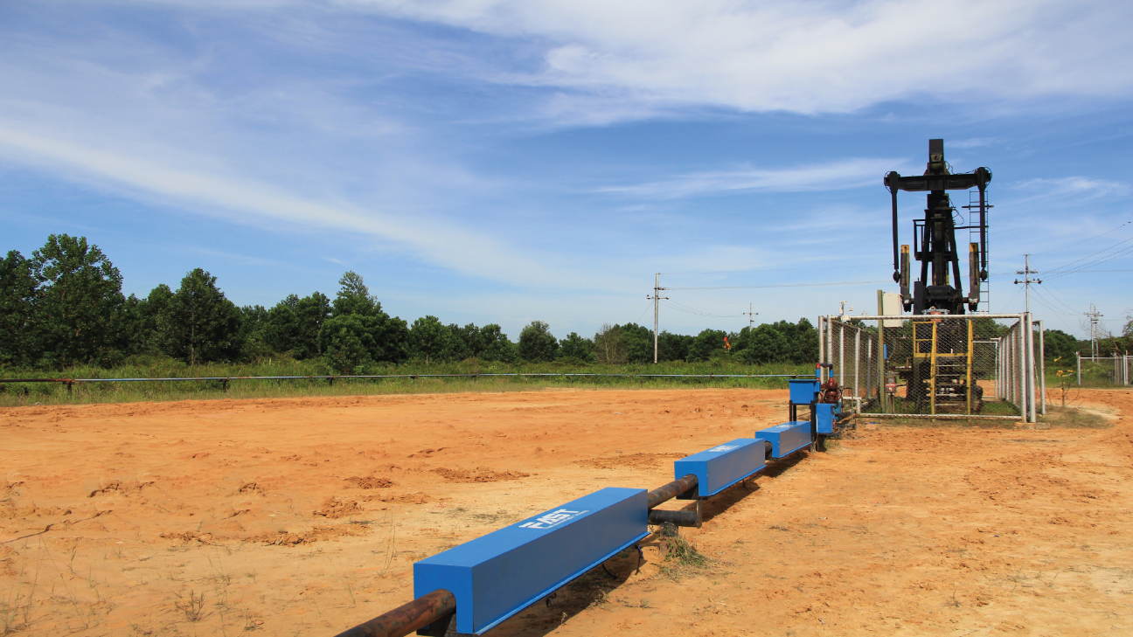
PROGRESS INSTALASI FAST
PHE SIAK – PT AUDEMARS INDONESIA
Batang GS, 19 April 2021

Slide 2

OUTLINE
Instalasi FAST
Peta Penggalian Kabel FAST Subsurface
Peta Pemboran Anoda FAST Subsurface
Instalasi Fiber Flange
Pengambilan Data Baseline
Baseline dan On-Stream
Timeline
PT. Audemars Indonesia, 2021

Slide 3
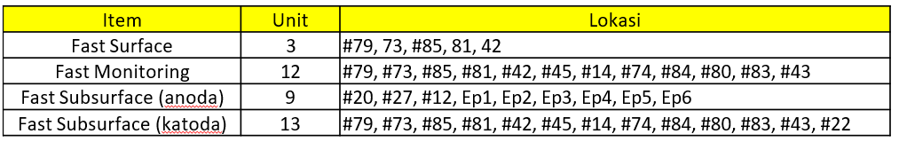
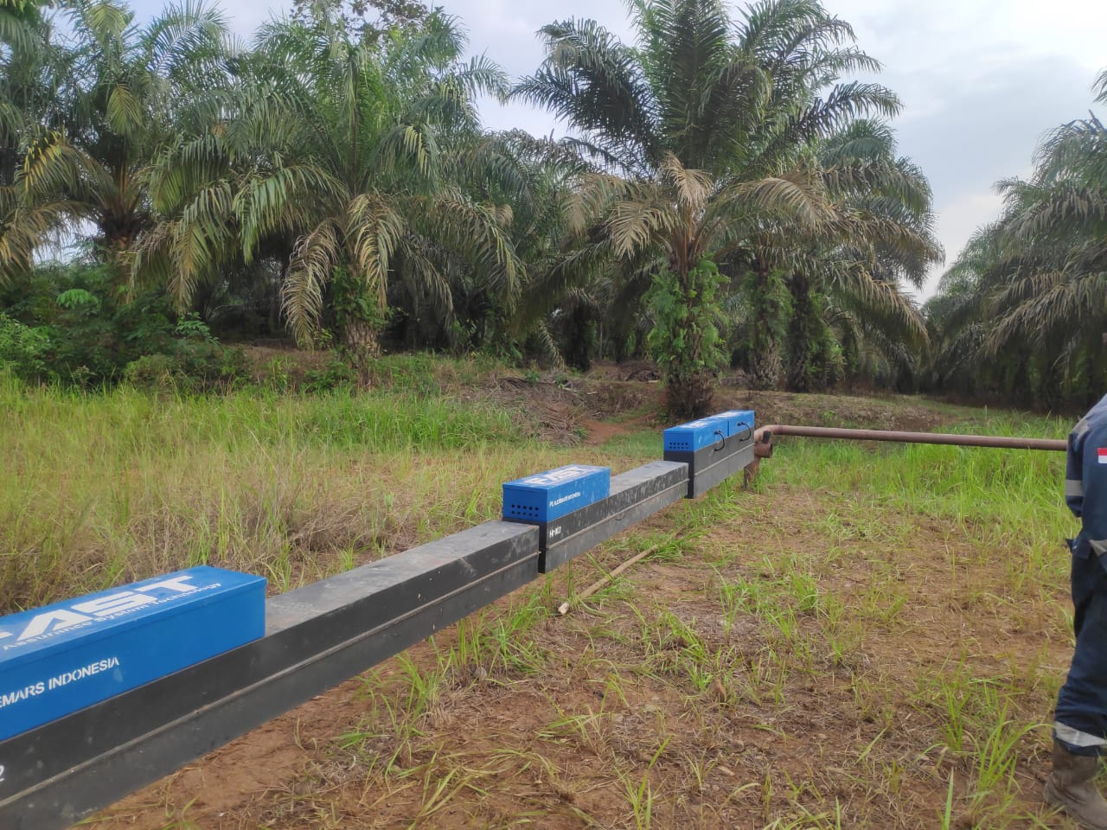
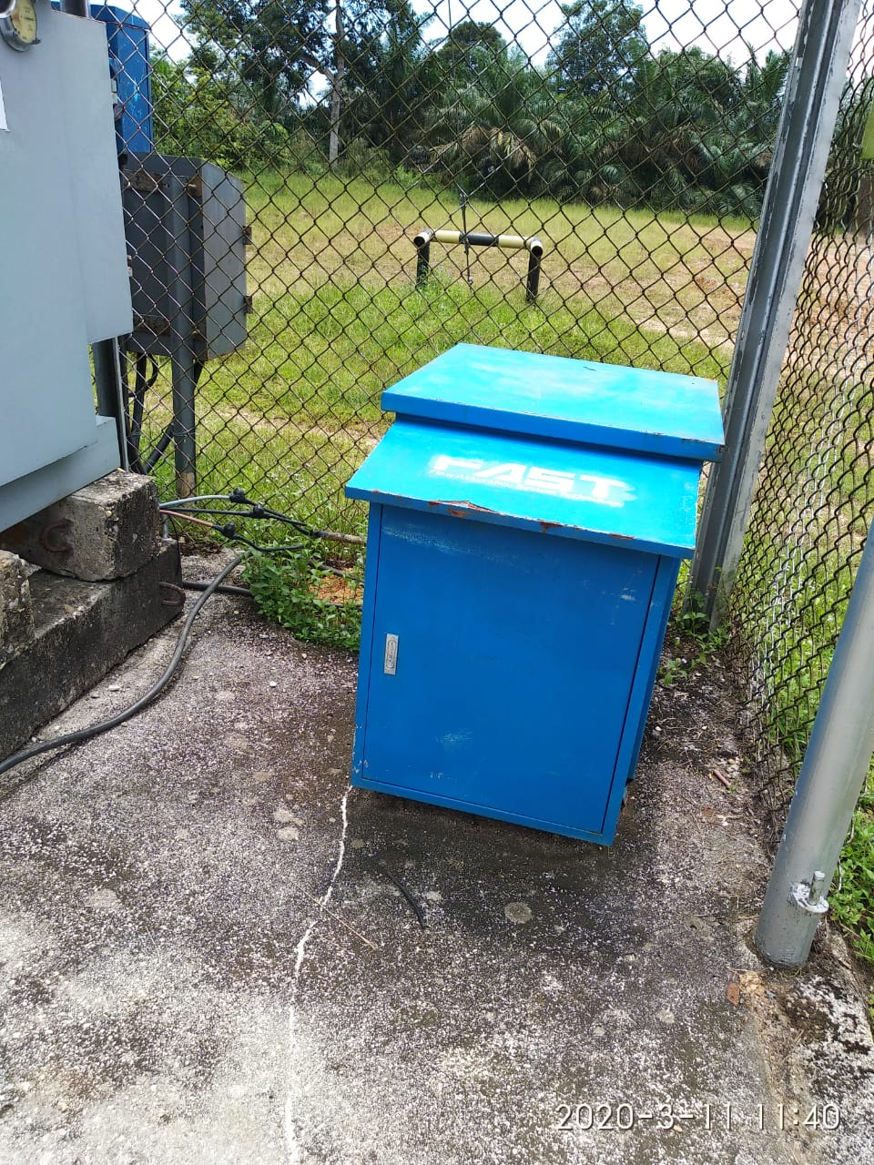
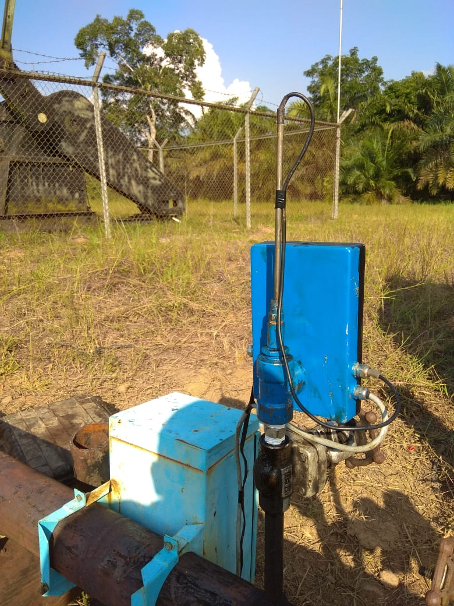
INSTALASI FAST
Instalasi FAST dilakukan seperti table di bawah:
FAST Surface untuk flowline 4”
FAST Subsurface Anoda di install di sumur mati
FAST Subsurface Katoda di install di sumur monitoring
FAST Surface
FAST Monitoring
FAST Sub-Surface
PT. Audemars Indonesia, 2021

Slide 4
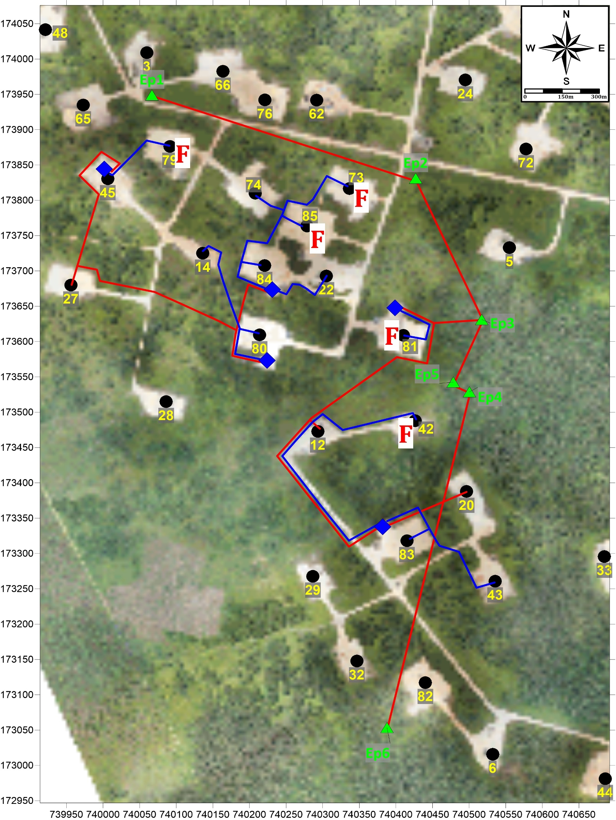
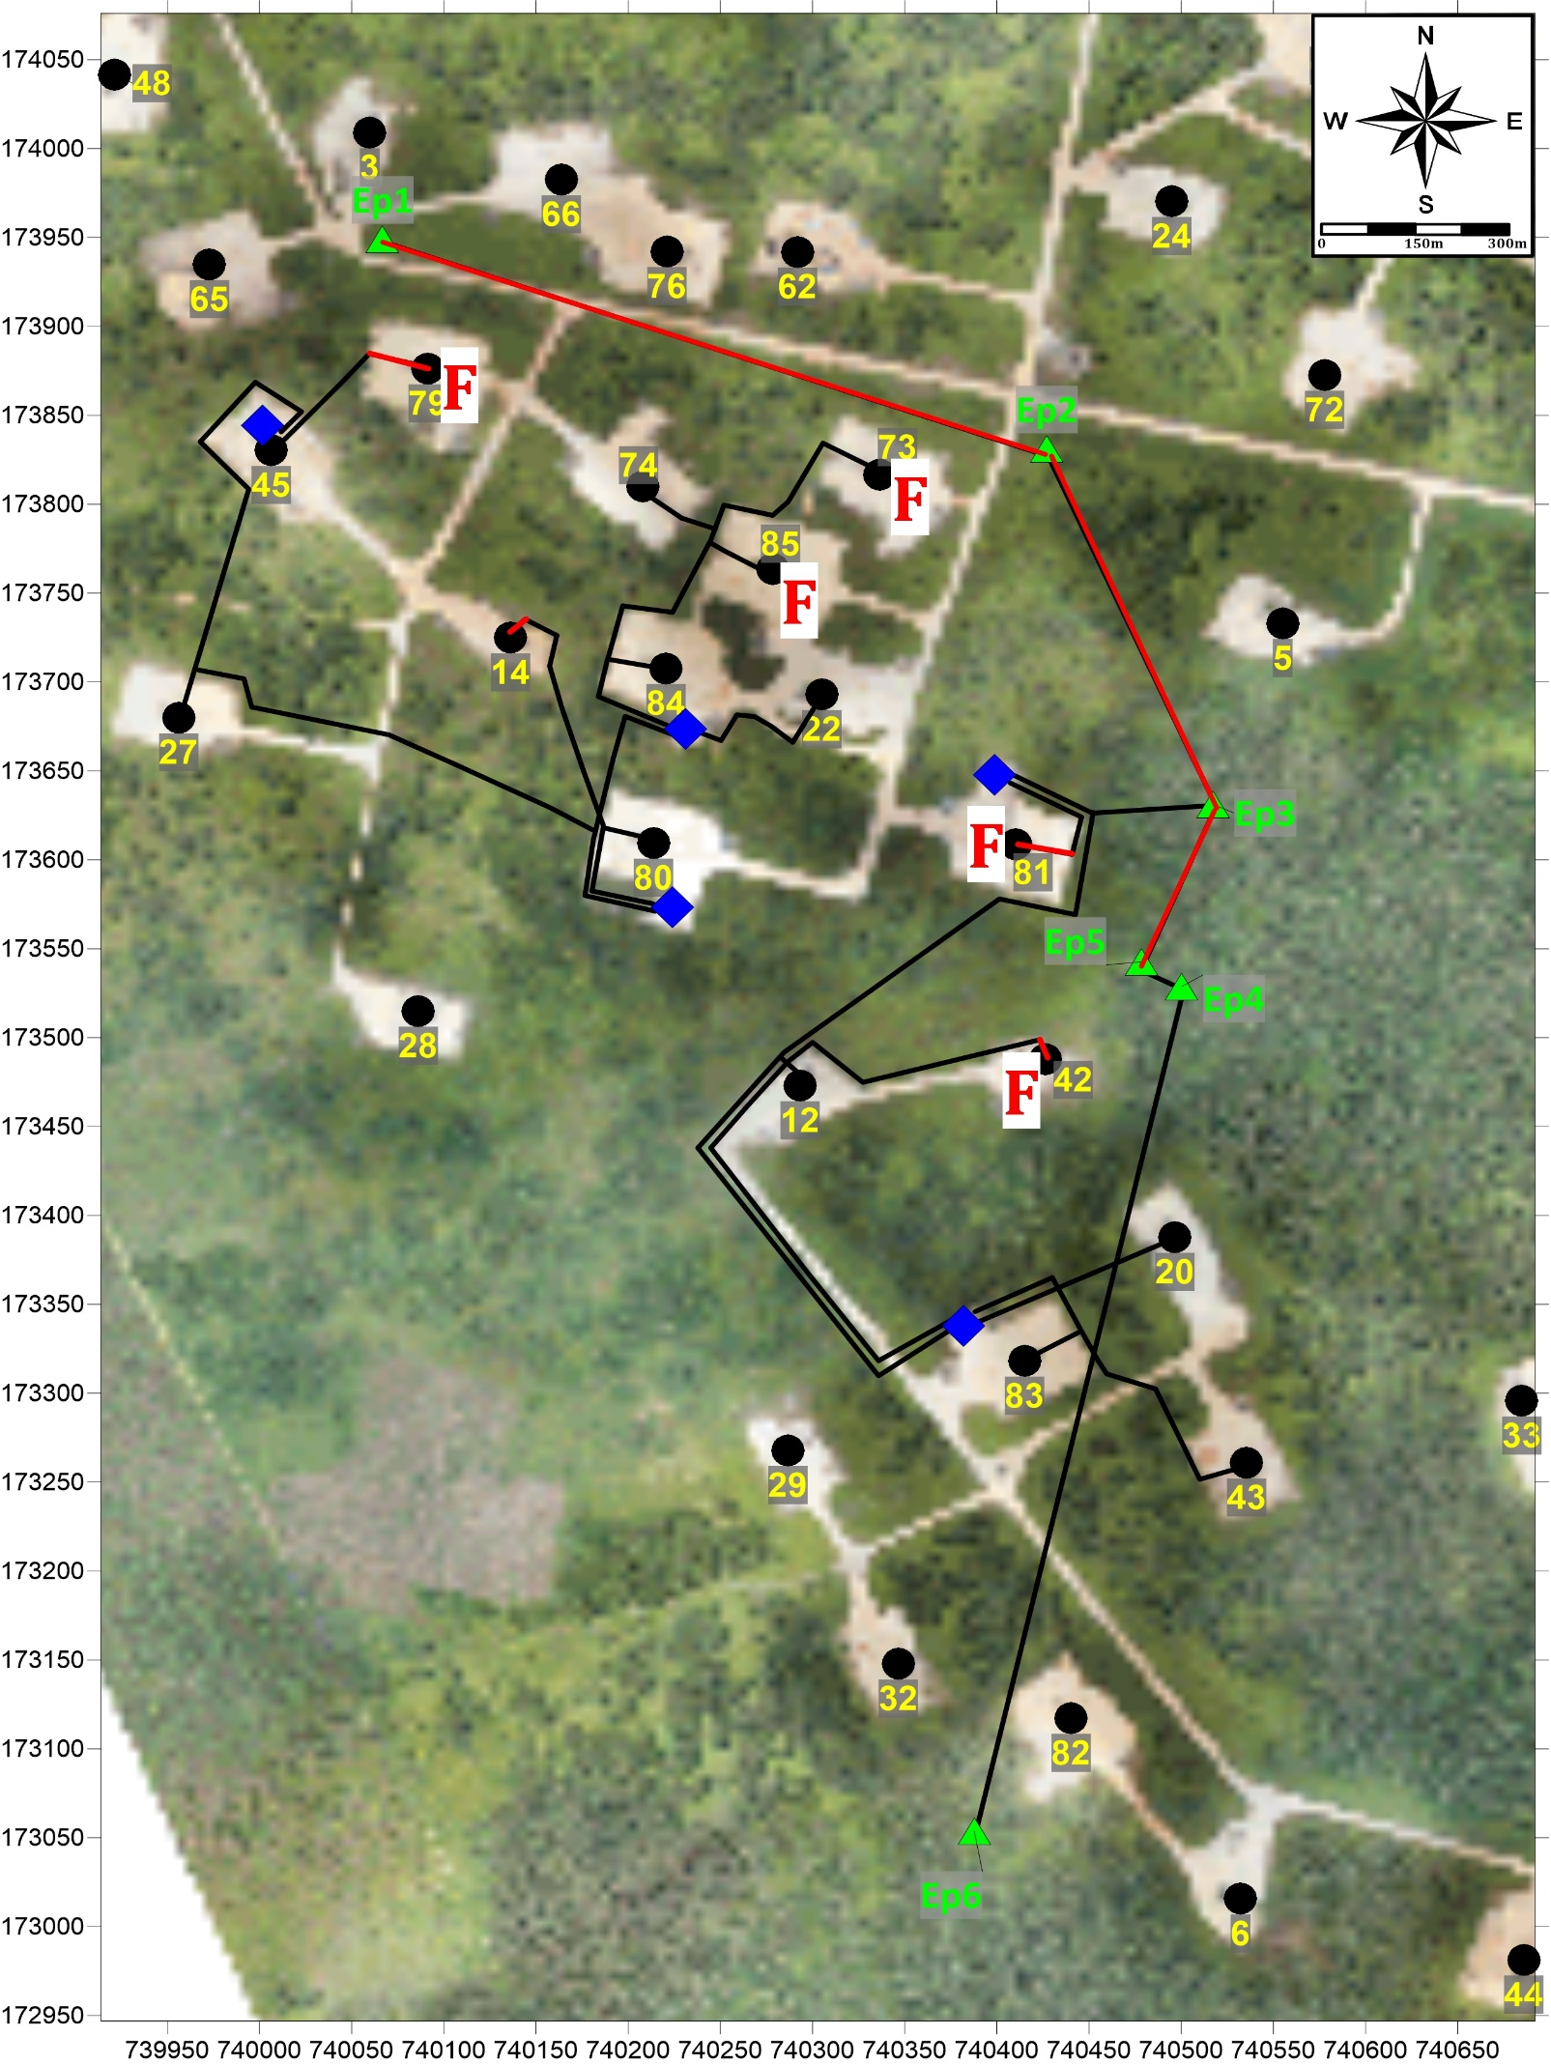
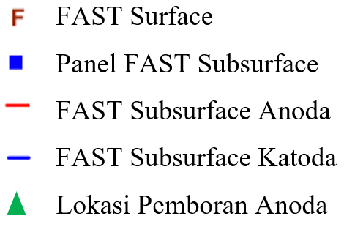
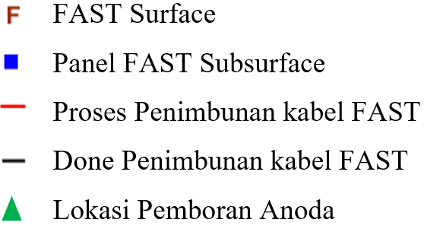
PETA PENGGALIAN KABEL FAST SUBSURFACE
JALUR KABEL FAST
UPDATE 16 APRIL 2021
PT. Audemars Indonesia, 2021

Slide 5
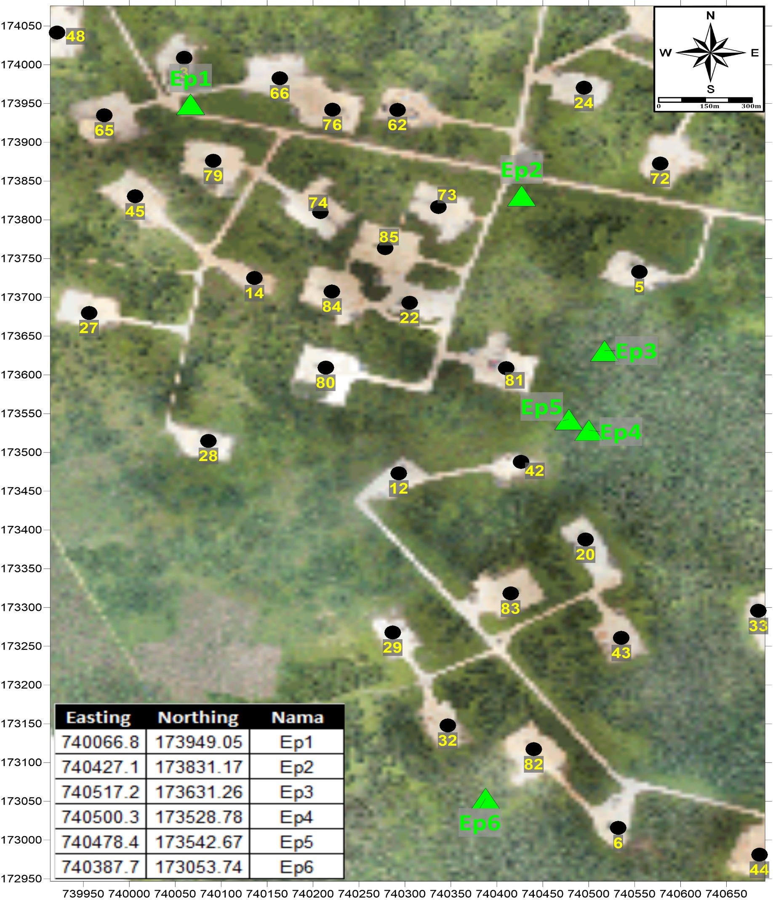
PETA PEMBORAN ANODA FAST SUBSURFACE
Note:
Kedalaman Pemboran Anoda 30 meter
Pemboran dilakukan menggunakan jasa pemboran sumur air
PT. Audemars Indonesia, 2021

Slide 6
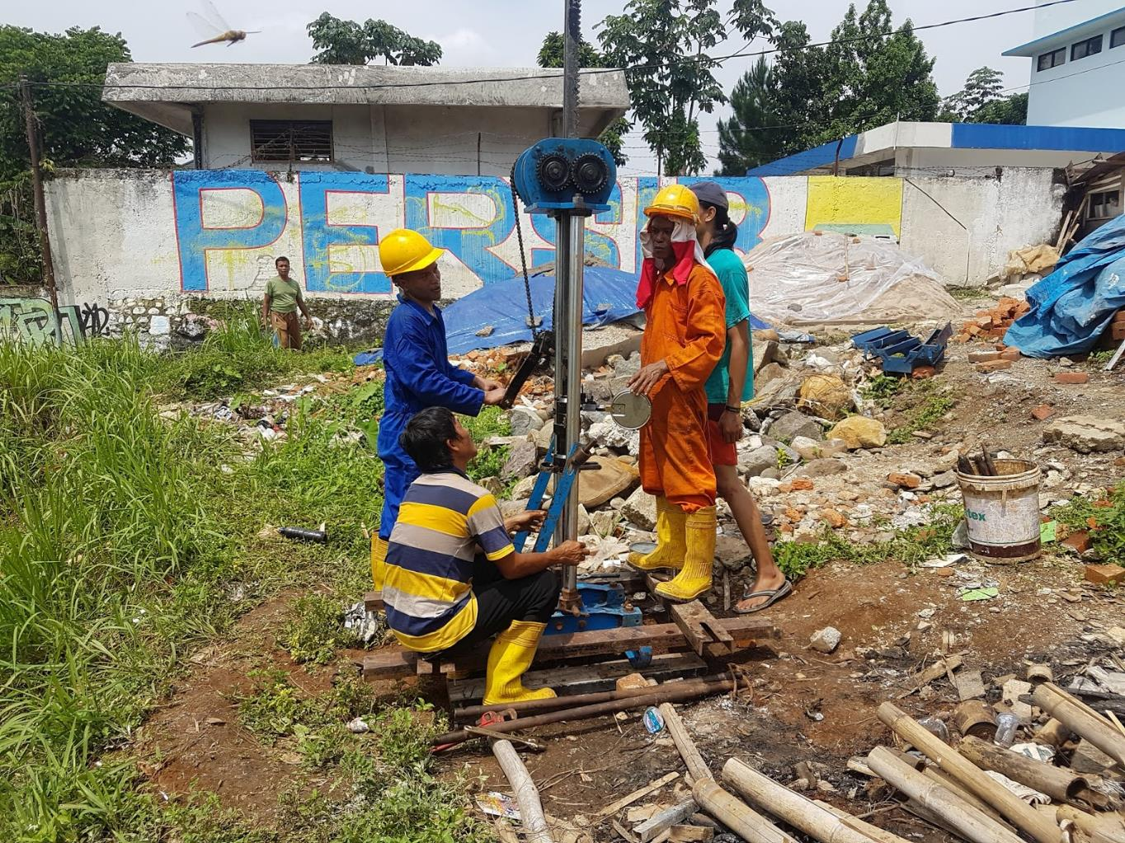
ILUSTRASI PEMBORAN ANODA
PT. Audemars Indonesia, 2021

Slide 7
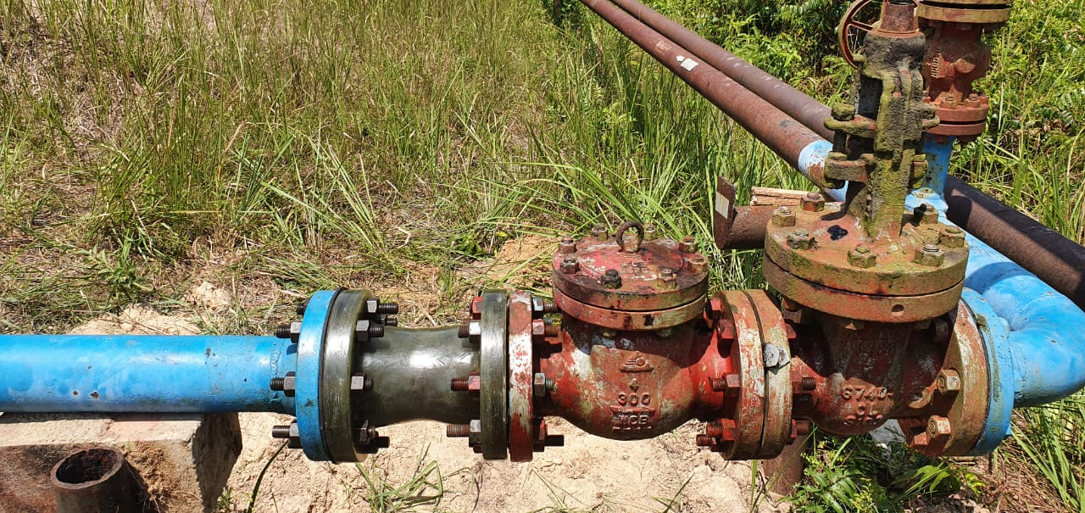
INSTALASI FIBER FLANGE
INSTALASI FLANGE
Flange 4 inch DN 100
Ansi #300
Item | Unit | Lokasi
Flange | 16 | #79, #73, #85, #81, #42, #45, #14, #74, #84, #80, #83, #43, #14 / #12, #20, #27
Note : Di install di flange connectivity flowline, untuk isolasi arus listrik
Fiber flange di sumur btg 12
PT. Audemars Indonesia, 2021

Slide 8
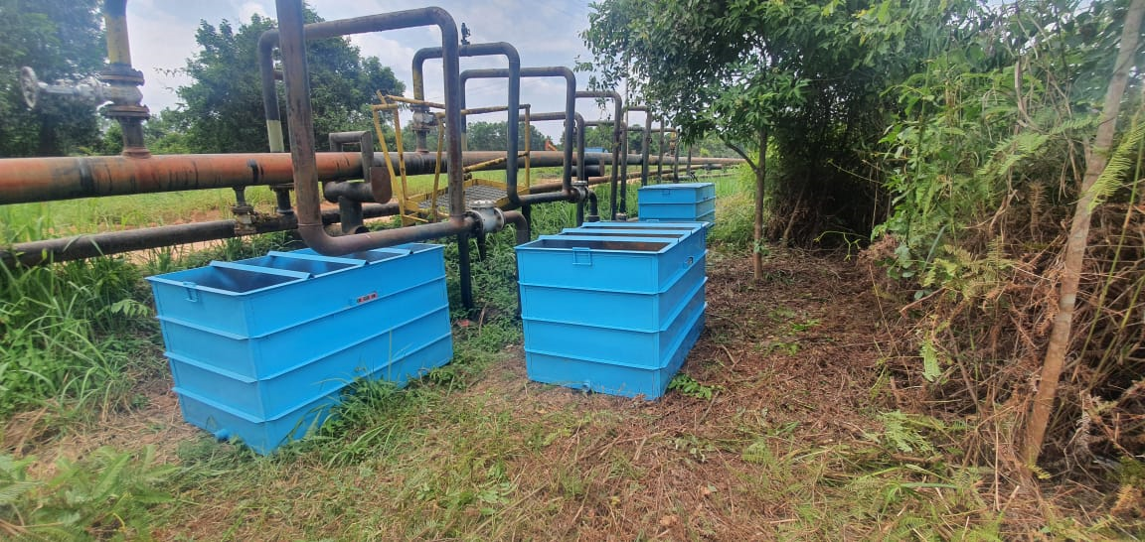
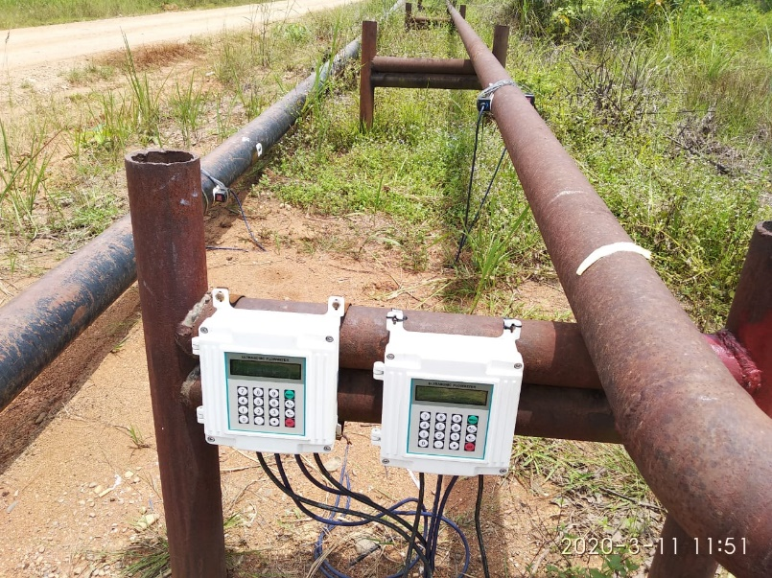
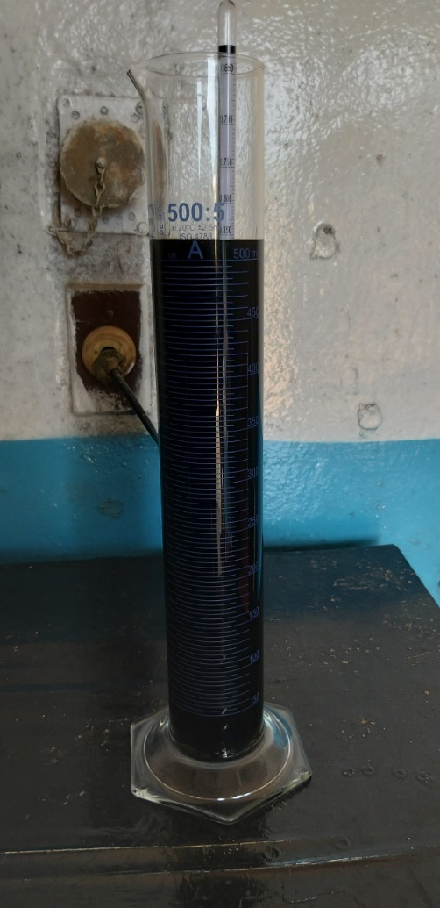
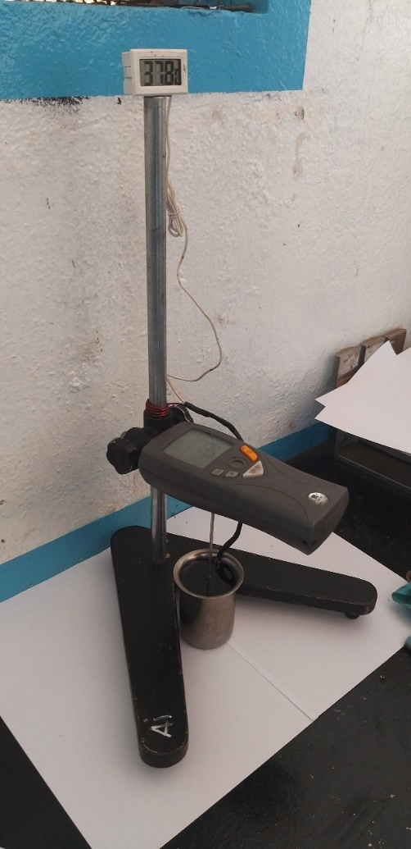
PENGAMBILAN DATA BASELINE
Pengambilan data baseline dilakukan dengan :
Pengambilan data BFPD menggunakan Flowmeter
Pengambilan data Water Cut menggunakan Well Test
Pengambilan data lab (Viskositas, Pour Point, dan Specific Gravity)
Well Test dengan tanki 1500 liter
Flowmeter
Hydrometer
Hydrometer
Note : Tanki dan flowmeter dipasang pada 12 sumur target FAST
PT. Audemars Indonesia, 2021

Slide 9
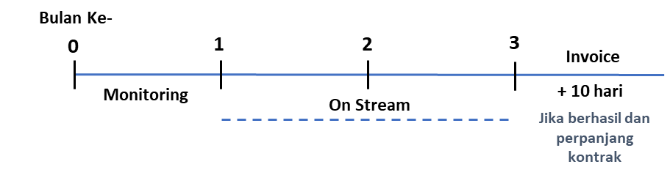
BASELINE DAN ON-STREAM
Penentuan nilai baseline didapat dari data monitoring yang diambil terlebih dahulu dengan nilai BFPD didapat dari flowmeter dan nilai Water Cut didapat dari Well Test selama 1 bulan sebelum dilakukan on-stream. On-stream akan dilakukan selama 2 bulan setelah penentuan baseline sudah disetujui oleh kedua belah pihak
PT. Audemars Indonesia, 2021

Slide 10
TIMELINE
PT. Audemars Indonesia, 2021

Slide 11
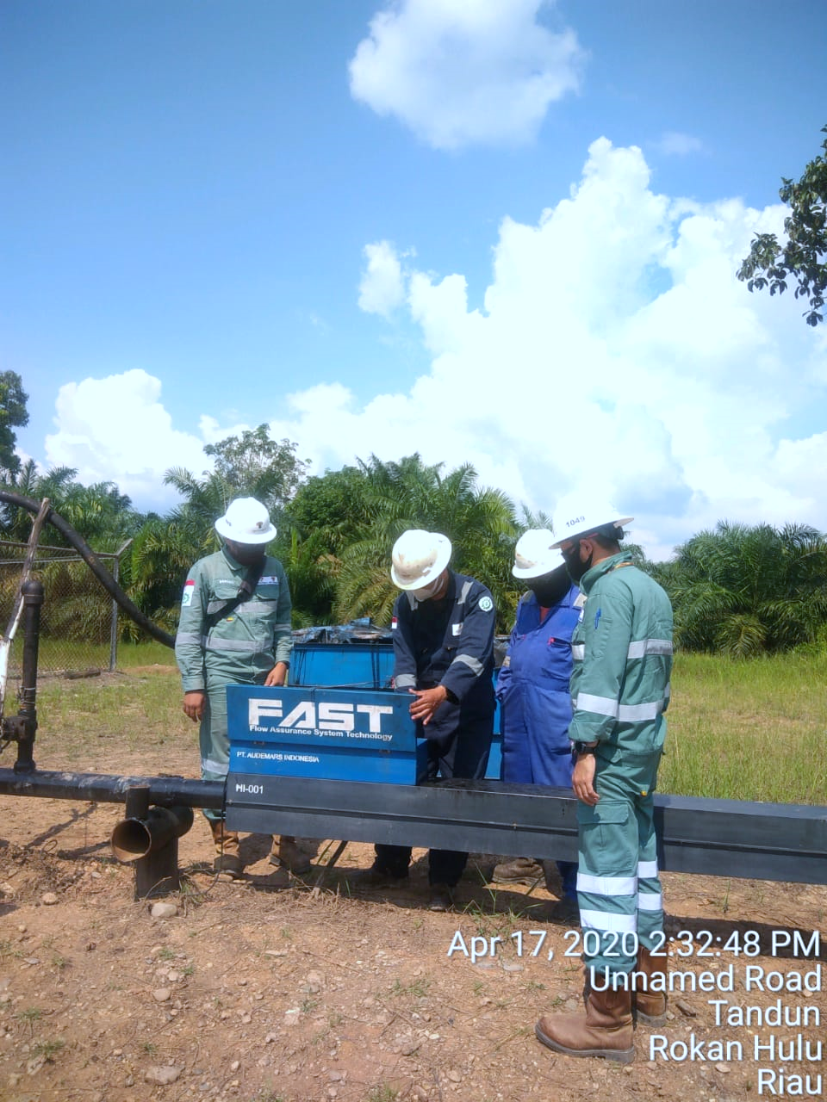
THANK YOU

